Slide 1
SỞ GIÁO DỤC VÀ ĐÀO TẠO TỈNH BÌNH ĐỊNH
TRƯỜNG THPT NGÔ LÊ TÂN

- LỚP: 10
- GIÁO VIÊN: HUỲNH THỊ TRANG
- BÀI: 25
- TIẾT: 02
- CHỦ ĐỀ: NHỊ THỨC NEWTON

Slide 2
GIẢI CỨU
ĐẠI DƯƠNG

Slide 3
Bắt đầu!
Biểu thức nào sau đây là công thức khai triển nhị thức Newton ${\left(a+b\right)}^{4}?$
A. $a^{4}+4a^{3}b+6a^{2}b^{2}−$ $4{ab}^{3}+b^{4}$.
B. $a^{4}+4a^{2}b+6a^{2}b^{2}+$ $4{ab}^{3}+b^{4}$.
C. $a^{4}−4a^{3}b+6a^{2}b^{2}−$ $4{ab}^{3}+b^{4}$.
D. $a^{4}+4a^{3}b+6a^{2}b^{2}+4{ab}^{3}+b^{4}$.
HẾT GIỜ

Slide 4
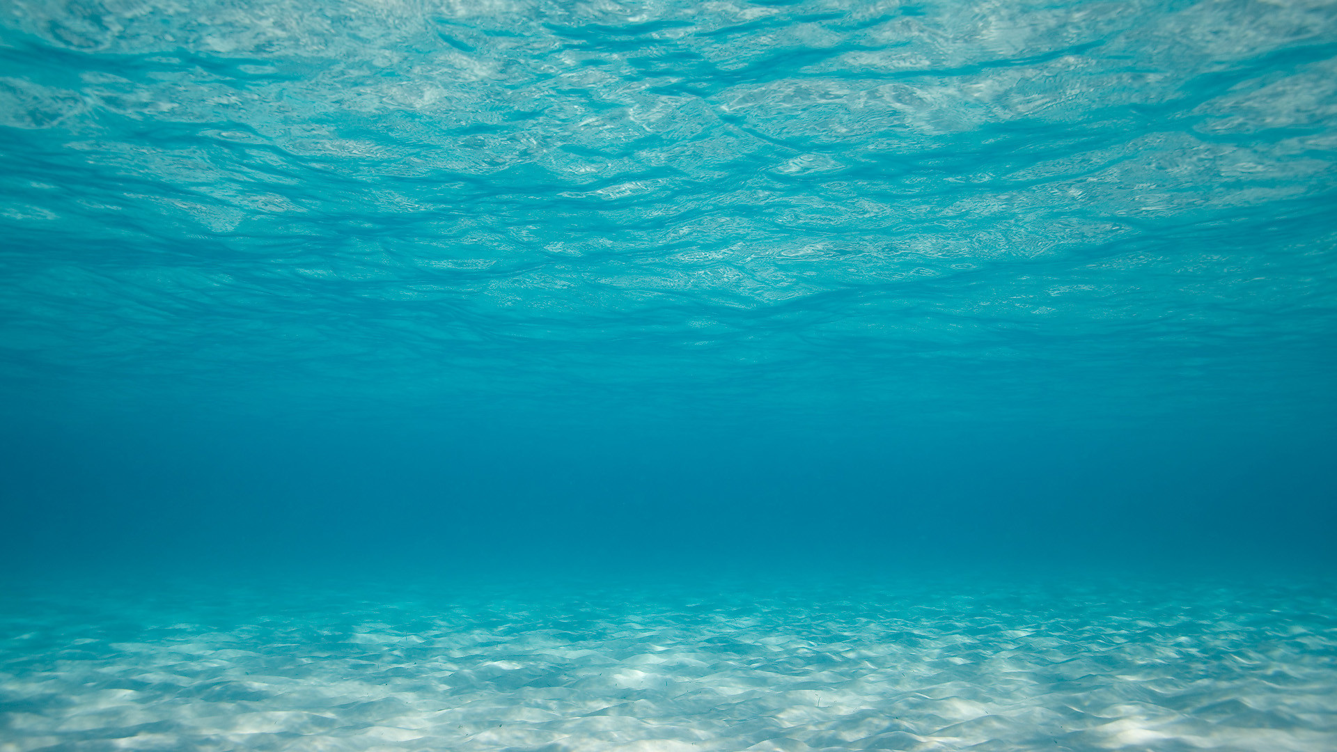
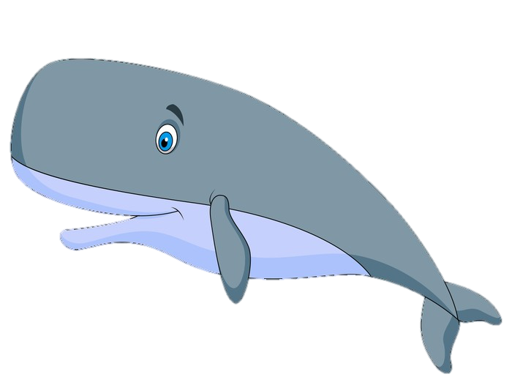
Bắt đầu!
Trong khai triển nhị thức Newton
của ${\left(2x+3\right)}^{4}$có bao nhiêu số hạng?
A. 6
B. 5
C. 4
D. 3
HẾT GIỜ

Slide 5
HẾT GIỜ
Bắt đầu!
Biểu thức nào sau đây không phải là công thức khai triển nhị thức Newton
${\left(a+b\right)}^{5}$?
A. $a^{5}+5a^{4}b+10a^{3}b^{2}+10{a^{2}b}^{3}+5ab^{4}+b^{5}$.
B. $C_{5}^{0}a^{5}+C_{5}^{1}a^{4}b+C_{5}^{2}a^{3}b^{2}+C_{5}^{3}a^{2}b^{3}$ $+C_{5}^{4}ab^{4}+C_{5}^{5}b^{5}$
C. $a^{5}−5a^{4}b+10a^{3}b^{2}−10{a^{2}b}^{3}+5ab^{4}−b^{5}$.
D. $C_{5}^{5}a^{5}+C_{5}^{4}a^{4}b+C_{5}^{3}a^{3}b^{2}+C_{5}^{2}a^{2}b^{3}$ $+C_{5}^{1}ab^{4}+C_{5}^{0}b^{5}$

Slide 6
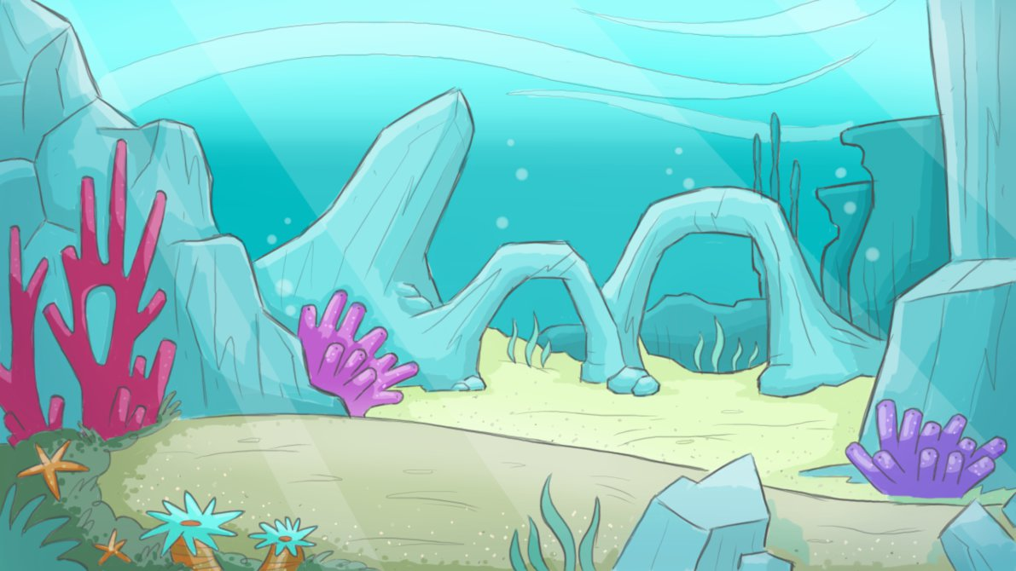
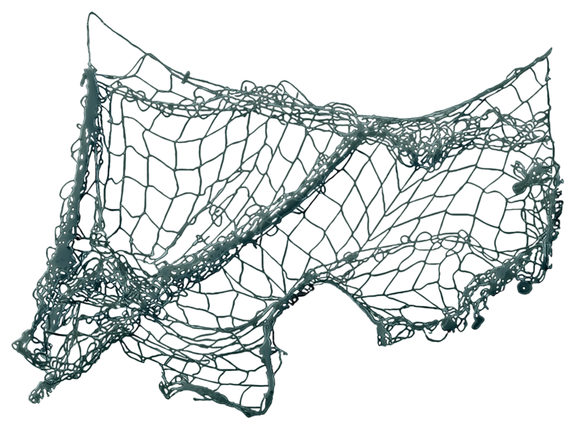
Bắt đầu!
HẾT GIỜ
Viết khai triển theo công thức nhị thức Newton của ${\left(x+1\right)}^{5}$ được biểu thức nào?
A. $x^{5}+5x^{4}+10x^{3}+10x^{2}+5x+1$.
C. $x^{5}−5x^{4}+10x^{3}−10x^{2}+5x−1$.
B. $x^{5}−5x^{4}−10x^{3}+10x^{2}−5x+1$.
D . $x^{5}+10x^{4}+10x^{3}+5x^{2}+5x+1$.

Slide 7
Bắt đầu!
Trong khai triển nhị thức Newton của ${\left(a+b\right)}^{4}$
các số hạng của khai triển có dạng?
A.$C_{4}^{k−1}a^{k}b^{5−k}$
B. $C_{4}^{k+1}a^{k}b^{k+1}$
C. $C_{4}^{k}a^{4−k}b^{k}$
D. $C_{5}^{k}a^{5−k}b^{k}$
HẾT GIỜ

Slide 8
TỰ LUẬN
BÀI TẬP 1
Khai triển các đa thức:
a) ${\left(2x−3\right)}^{4}$ b) ${\left(3x+2y\right)}^{5}$
QUY ĐỊNH
Hoạt động nhóm.
Mỗi nhóm có 5 phút để hoàn thành việc giải bài tập vào vở và thống nhất đáp án.
2 nhóm nào hoàn thành nhanh nhất được lên bảng trình bày lời giải. Giải đúng được 1 điểm cộng.

Slide 9
TỰ LUẬN
BÀI TẬP 1
Khai triển các đa thức:
a) ${\left(2x−3\right)}^{4}$ b) ${\left(3x+2y\right)}^{5}$
Bài giải
$$a) {\left(2x−3\right)}^{4}$$
$$=C_{4}^{0}{(2x)}^{4}+C_{4}^{1}.{\left(2x\right)}^{3}.\left(−3\right)+C_{4}^{2}.{\left(2x\right)}^{2}{.\left(−3\right)}^{2}+C_{4}^{3}.2x{.\left(−3\right)}^{3}+C_{4}^{4 }.{\left(−3\right)}^{4}$$
$={16x}^{4}{−96x}^{3}+{216x}^{2}−216x+81$.
$$b) {\left(3x+2y\right)}^{5}$$
$$={(3x)}^{5}+5.{\left(3x\right)}^{4}.\left(2y\right)+10.{\left(3x\right)}^{3}.{\left(2y\right)}^{2}+10.{\left(3x\right)}^{2}{\left(2y\right)}^{3}+5.3x{\left(2y\right)}^{4}+{\left(2y\right)}^{5}$$
$={243x}^{5}{+ 810x}^{4}y{+ 1080x}^{3}y^{2}+720x^{2}y^{3}+240xy^{4}+$32 $y^{5}$.

Slide 10
TỰ LUẬN
BÀI TẬP 2
Tìm hệ số của $x^{4}$ trong khai triển của ${\left(2x−1\right)}^{5}?$
QUY ĐỊNH
Hoạt động cặp đôi.
Mỗi cặp có 3 phút để hoàn thành việc giải bài tập vào vở và thống nhất đáp án.
Cặp nào hoàn thành nhanh nhất được lên bảng trình bày lời giải. Giải đúng được 10 điểm miệng.

Slide 11
TỰ LUẬN
BÀI TẬP 2
Tìm hệ số của $x^{4}$ trong khai triển của ${\left(2x−1\right)}^{5}?$
Bài giải
$${\left(2x−1\right)}^{5}$$
$$={(2x)}^{5}+5.{\left(2x\right)}^{4}.\left(−1\right)+10.{\left(2x\right)}^{3}.{\left(−1\right)}^{2}+10.{\left(2x\right)}^{2}{\left(−1\right)}^{3}+5.2x{\left(−1\right)}^{4}+{\left(−1\right)}^{5}$$
$={32x}^{5}{− 80x}^{4}{+ 80x}^{3}−40x^{2}+10x−$1.
Vậy hệ số của $x^{4}$ trong khai triển của ${\left(2x−1\right)}^{5}$ là $− 80$.

Slide 12
TỰ LUẬN
BÀI TẬP 3. (Bài tập 8.16 SGK trang 75)
Số dân của một tỉnh ở thời điểm hiện tại là khoảng 800 nghìn người. Giả sử rằng tỉ lệ tăng dân số hằng năm của tỉnh đó là $r\%.$
a) Viết công thức tính số dân của tỉnh đó sau 1 năm, sau 2 năm. Từ đó suy ra công thức tính số dân của tỉnh đó sau 5 năm nữa là $P=800{\left(1+\frac{r}{100}\right)}^{5}$(nghìn người).
b) Với $r=15\%$, dùng hai số hạng đầu trong khai triển của ${\left(1+0,015\right)}^{5}$, hãy ước tính số dân của tỉnh đó sau 5 năm nữa (theo đơn vị nghìn người).

Slide 13
MẢNH GHÉP HOÀN HẢO
Thời gian 5 phút.
Sắp xếp các mảnh ghép theo đúng thứ tự.
Nhóm hoàn thành nhanh nhất và đúng +1 .
Tương tự , số dân của tỉnh đó sau 5 năm là ${P=800\left(1+\frac{r}{100}\right)}^{5}$
Số dân của tỉnh đó sau 1 năm là $800+800.r\%=800(1+\frac{r}{100})$
Số dân của tỉnh đó sau 2 năm là $800\left(1+r\%\right)+$ $800\left(1+r\%\right)r\%$ $=800{\left(1+\frac{r}{100}\right)}^{2}$
$${P=800\left(1+\frac{15}{100}\right)}^{5}≈800\left(C_{5}^{0}1^{5}+C_{5}^{2}1^{4}.\frac{15}{100}\right)=1400$$
Số dân của tỉnh đó ước tính sau 5 năm nữa là

Slide 14
TỰ LUẬN
Bài giải
Số dân của tỉnh đó sau 1 năm là $800+800.r\%=800(1+\frac{r}{100})$(nghìn người)
Số dân của tỉnh đó sau 2 năm là $800\left(1+r\%\right)+$ $800\left(1+r\%\right)r\%$
$=800{\left(1+r\%\right)}^{2}=800{\left(1+\frac{r}{100}\right)}^{2}$(nghìn người).
Lập luận hoàn toàn tương tự ta có số dân của tỉnh đó sau 5 năm là:
${P=800\left(1+\frac{r}{100}\right)}^{5}$ (nghìn người)
b) Số dân của tỉnh đó ước tính sau 5 năm nữa là:
${P=800\left(1+\frac{15}{100}\right)}^{5}≈800\left(C_{5}^{0}1^{5}+C_{5}^{2}1^{4}.\frac{15}{100}\right)=1400$(nghìn người)

Slide 15
CỦNG CỐ - DẶN DÒ
- Ôn tập các kiến thức chương VIII đã học.
- Làm bài tập cuối chương VIII.

